Slide 1


Slide 2


案例名称 |  | 北京时代商联助力某供应链企业高效协同供应链
参与方 | 申报企业 | 北京时代商联供应链科技有限公司
 | 应用企业 | 某供应链管理有限公司
申报奖项类别 |  | 高效协同供应链
案例核心要素 |  | 高效协同，数字化管理，降本增效
应用企业推荐语

Slide 3
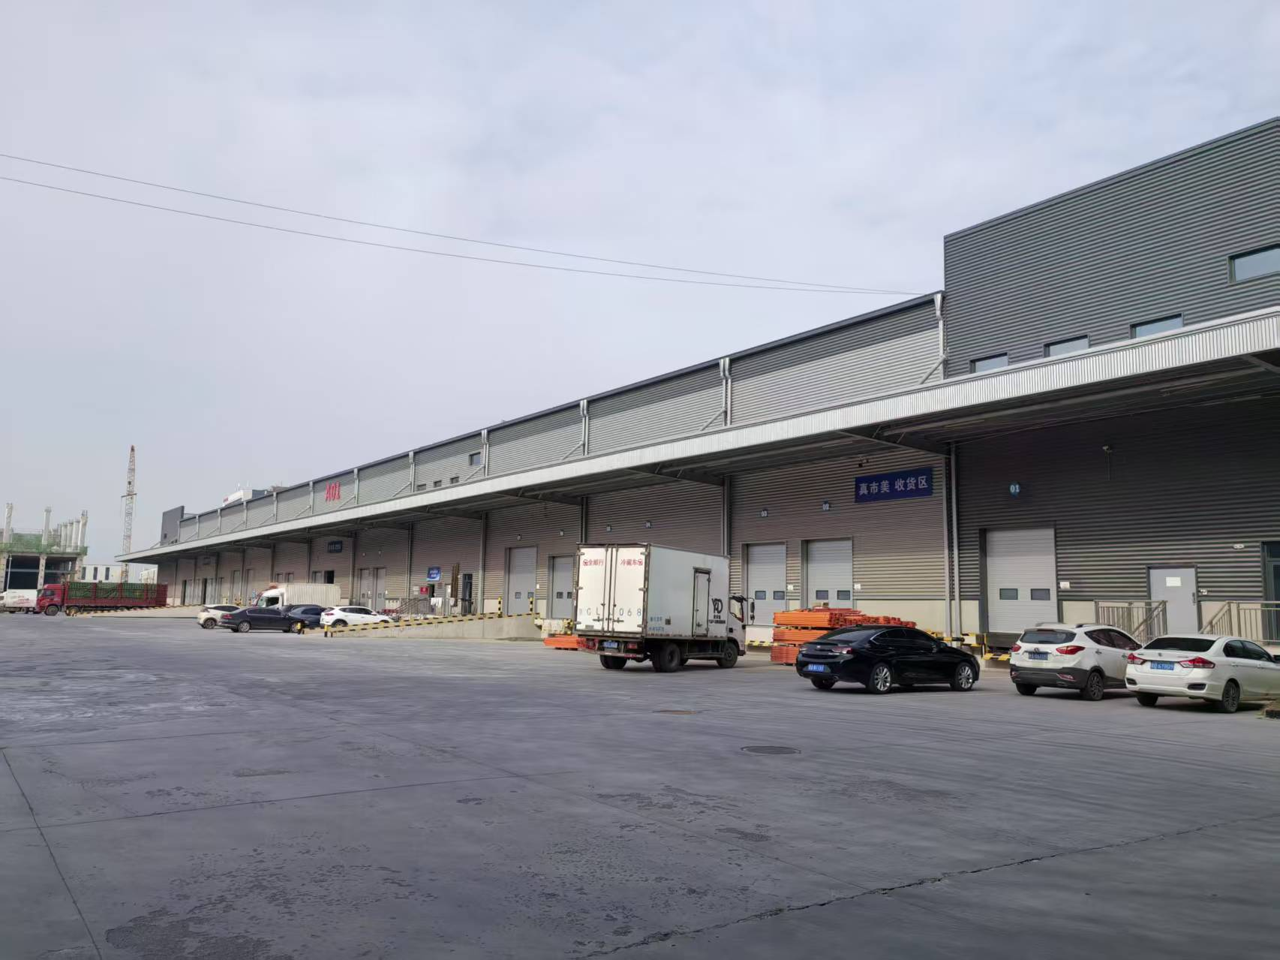
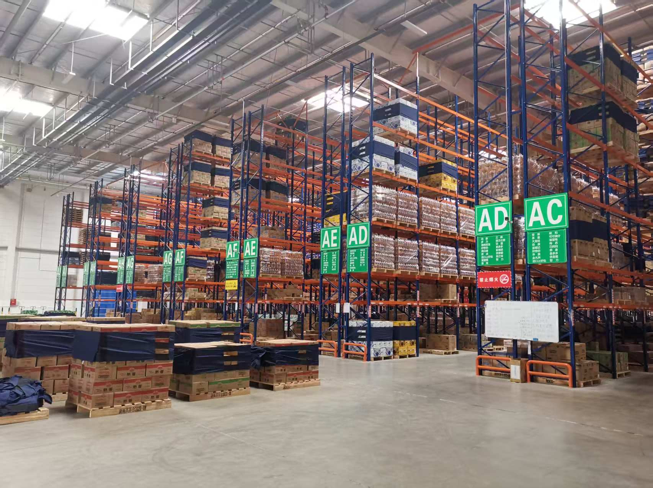
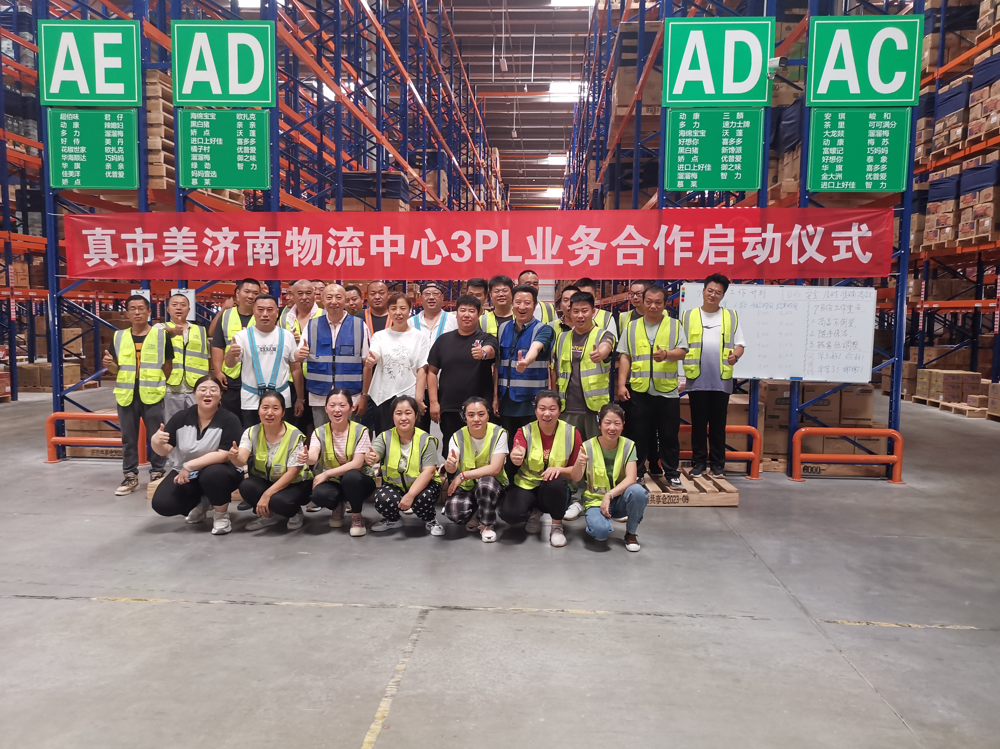
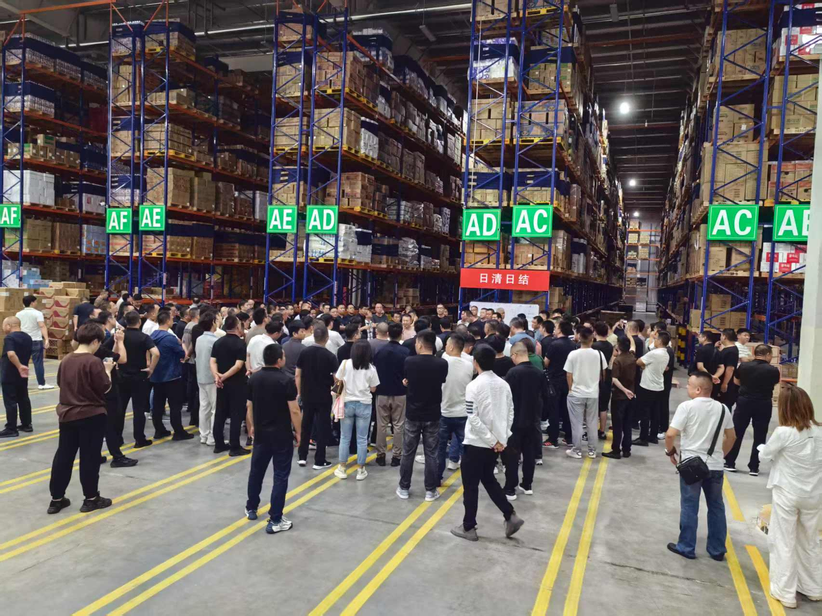

Slide 4
某共享仓简介
1，开仓日期，2023年8月1日
2，仓库地址：某市某区亚冷物流园
3，仓库面积：15000㎡
4，客户终端：48家
5，入仓SKU数：4000余个
6，日均出库量：15000箱
7，3PL合作开始时间：2024年7月1日

Slide 5
精细化运作管理，高效供应链协同
1，精细化运作管理：
引进日本物流及供应链的精细化管理模式，实行PDCA管理方法，在运作管理中采用：
1-1，业务流程优化，实现流程化规范化管理，制定科学的作业操作规程（SOP）及保障操作规程实施的规章制度；
1-2，建立于业务流程相匹配的组织架构，做到部门之间边界清晰，分工明确；上下游部门实行服务与被服务，监督与被监督的关系，上下游部门相互协同，提升整体效率；
1-3，业务的数字化管理，建立反映运作过程的（每日的）KPI管理体系，每日实行PDCA管理，建立业务日报和KPI报表制度，大大提高人效；
1-4，实施5S管理，定位管理和可视化，运作品质可视化、运作效率可视化；并使之正常化，提升员工素养，为企业提升坪效和人效；

Slide 6
精细化运作管理，高效供应链协同
2，供应链整体的高效协同：
参照日本供应链管理模式，实行供应链上下游协同，数字化管理：
2-1，定期召开供应链上下游部门协同会议，发现问题及时解决；
2-2，每月2次对库存商品进行ABC分析及库存周转天数分析，及时对各个品类的低周转高库存商品进行处理，降低库存周转天数，杜绝过期损耗；
2-3，每天对供应商送货商品的问题点进行统计，及时反馈给相关部门，保证商品品质，提升物流收货效率；
2-4，有计划实行循环盘点，保证库存商品的账实相符率99.99%

Slide 7
案例阐述维度重点（总计85分）
组织模式创新（30分）
物流运作管理采用第三方外包（3PL）模式，实行了「专业的人做作业的事」及阶梯式物流费率制（根据每个月的业务规模配送金额制定不同的费率，计算物流费用）。
利用我们对物流运作管理的专业性，不断优化流程和专业效率，降低企业的物流运作成本，保障企业的核心竞争力；

Slide 8
协同程度（25分）
协同点：
1，供应商管理：
1-1，建立供应商送货预约机制，供应商每天用二维码预约次日送货情况；
1-2，收货员每天在企业微信群及时对供应商送货，物流中心收货进行沟通，及时解决供应商送货收货问题；
1-3，每天对收货情况进行总结汇总，每天向采购部门汇报当天的「收货异常情况统计表」；每月进行统计分析商讨对策；
1-4，制定收货标准，统一执行；
2，库存商品管理：
2-1，定期（原则上每月两次）实行库存商品的ABC分析及库存周转天数分析，并向各个品类负责人汇报有问题单品，以便及时处理高周转天数商品；
2-2，定期（两天一次）分析库存临保商品（保质期的三分之一），并将资料数据共享给相关采购；

Slide 9
协同程度（25分）
协同点：
3，促销商品对应：
3-1，根据促销商品计划，制定促销商品物流运作计划，责任落实到部门，到人，保障促销商品及时收货，发货；
3-2，及时与相关供应商沟通到货情况，做好到货计划管控；
3-3，紧密与客户沟通，了解客户下单情况及车辆准备情况，做到「安全，及时，正确」；
4，客户服务：
4-1，设立专职客服，及时解决客户反馈问题，提升客户满意度。客诉反馈在24小时内100%回复；
4-2，客户有效投诉下降至十万分至三；

Slide 10
库存周转率（15分）
库存周转率管控方法：
1，定期实施库存商品的ABC分析和周转天数分析，实行单品管理，计算分析每个单品的库存周转天数；
2，对于低库存周转天数商品，通知采购及时下单，供应商及时送货，减少销售机会损失；
3，对于高库存商品及不动销商品，通知采购和营运及时沟通客户下单订货；
4，通过我们的精细化管理，库存周转天数从原来的45天，下降到21天；

Slide 11
供应链响应效率（15分）
供应链响应效率管控：
1，正常库存商品的订单实行T＋0服务模式，客户当天截单，物流中心当天8点提单，当天拣货发货配送；
2，促销紧急商品，供应商当天到货，客户当天下单，物流中心当天随时提单，拣货发货配送；

